Slide 1

Rubrique ► Structure de données
Catégorie ► ► Programmation orientée objet (POO)
Activité ► ► ► Instanciation, encapsulation…
N | S | I
Terminale
Notes:
NSI - Première

Slide 2
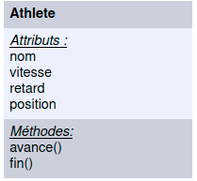
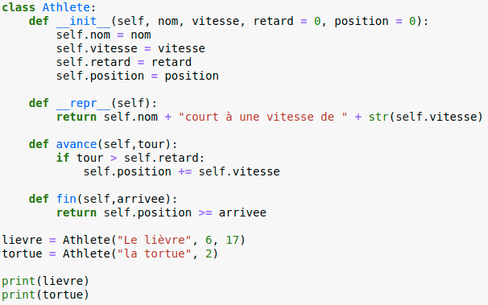

Créer une classe :
On représente graphiquement une classe
en faisant apparaître :
- son nom
- ses attributs
- ses méthodes.
La classe est créée à partir du mot-clé class :
Ensuite, sont définis :
- le constructeur (__init__)
- les autres méthodes spéciales : __repr__ (représentation),
__del__ (destruction) …
- et nos méthodes.
Notes:
NSI - Première

Slide 3

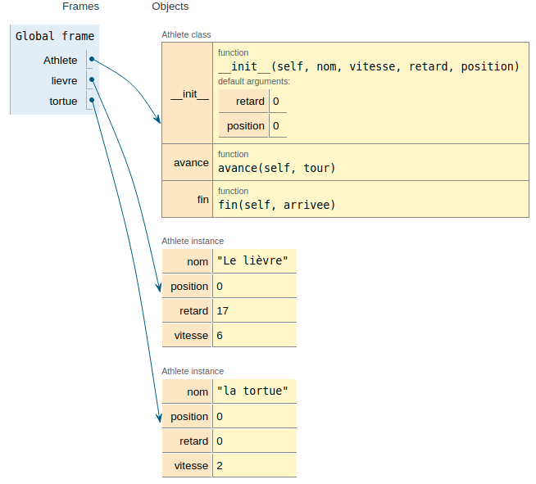
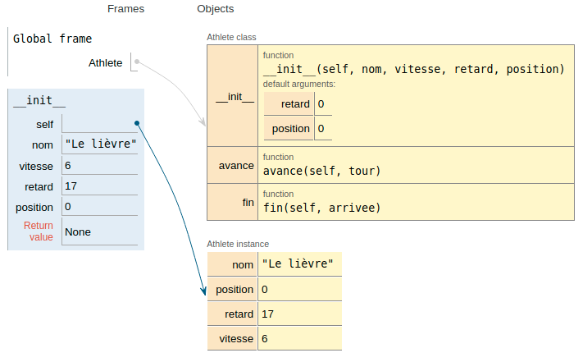
Instancier un objet :
Lors de l’instanciation, une zone mémoire est dédiée au nouvel objet. Le constructeur y affecte les valeurs des attributs passés en paramètres.
self désigne la nouvelle instance ‘elle-même’.
Par exemple lievre ou tortue
Ici, position n’est pas renseigné lors de l’instanciation : Il prendra la valeur par défaut (0)
Notes:
NSI - Première

Slide 4


Accéder aux attributs et aux méthodes publiques :
Par défaut, en Python, les attributs et les méthodes sont publiques.
On y accède ainsi,
- pour les attributs : nom_objet.nom_attribut
- pour les méthodes : nom_objet.nom_méthode()
La programmation orientée objet (POO) permet de structurer les données, elle offre une autre approche pour la résolution des problèmes informatiques.
Aujourd’hui la plupart des langages ne sont plus axés sur un unique paradigme et ils permettent de les mixer.
Notes:
NSI - Première

Slide 5
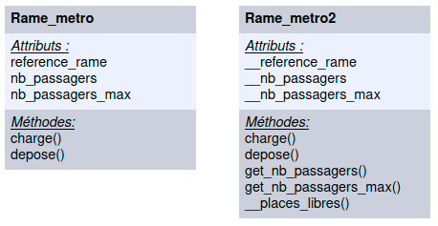
Attributs et méthodes privés :
Les attributs et les méthodes sont rendus privés en ajoutant 2 tirets bas devant leur nom.
Ils sont ainsi protégés des accès extérieurs (depuis le corps du programme ou un autre objet par exemple).
Pour maîtriser leur visibilité et les modifications, il faut alors proposer des méthodes spécifiques :
- les mutateurs (setters en anglais) pour modifier les attributs
- les accesseurs (getters en anglais)
Attributs privés
Mutateurs
Accesseurs
Méthode privée
Voilà à quoi ressemble le passage d’une classe complètement ouverte à une autre version plus protégée .
Notes:
NSI - Première

Slide 6

Attributs et méthodes privés :
Pourquoi chercher à rendre des attributs et des méthodes privés ?
+ Sécuriser l’utilisation des classes/objets : restreindre la portée des attributs/méthodes
+ Rendre l’utilisation lisible (interface claire)
+ Rendre le code maintenable
Programmation spaghetti VS structurée
Notes:
NSI - Première

Slide 7
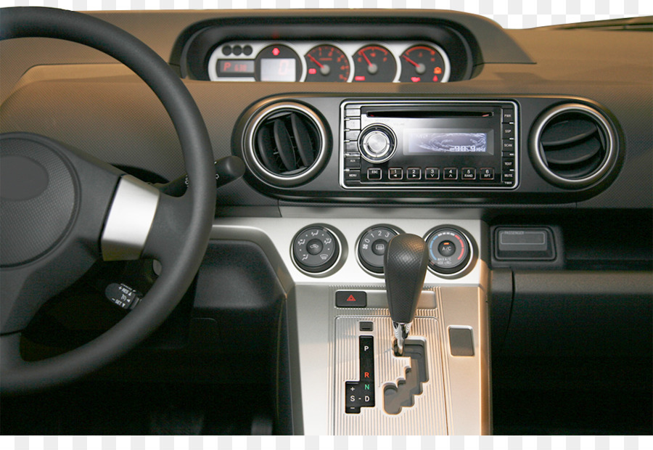
Encapsulation :
La protection de certains attributs et méthodes permettent de mettre notre objet à l’abri de manipulations hasardeuses.
Elles sont alors bien empaquetées : je ne laisse visible et modifiable que ce que je souhaite.
Prenons l’image d’une voiture : Le conducteur dispose de commandes (pédales, volant…) et d’ indicateurs (vitesse, niveaux, température…).
Les commandes et les indicateurs constituent l’interface entre le conducteur et le système.
L’interface d’un objet est constitué des méthodes qui nous permettent d’interagir avec lui.
Notes:
NSI - Première

Slide 8
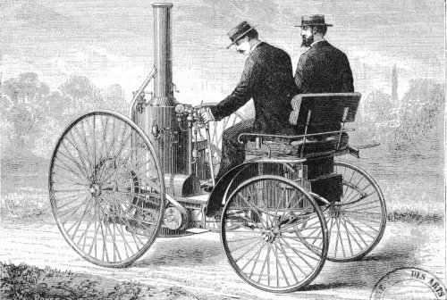
Encapsulation (suite) :
Sur les premiers véhicules, il était préférable d’être un bon bricoleur.
Les commandes sont autant d’accès direct aux mécanismes.
Nouvelle voiture à vapeur de Dion-Bouton-Trépardoux. (La Nature, 1884).
Notes:
NSI - Première

Slide 9


Encapsulation (suite) :
Sur les premiers véhicules, il était préférable d’être un bon bricoleur.
Les commandes sont autant d’accès direct aux mécanismes.
Utilisateur Interface Système
Indicateurs
Commandes
Notes:
NSI - Première

Slide 10
Encapsulation (suite) :
Sur les véhicules modernes, les calculateurs embarqués dans le véhicules disposent de données supplémentaires (capteurs de débit d’air, position des pistons…) que l’on ne souhaite pas rendre visibles et ils agissent directement sur des parties du moteur qu’il ne faut surtout pas rendre directement accessible au conducteur.
Utilisateur Interface Système
Indicateurs
Calculateurs
Indicateurs
Commandes
Commandes
Cela rend possible des systèmes de sécurité comme l’ABS, l’ESP, l’airbag ou l’assistance au parking ...
Notes:
NSI - Première

Slide 11
Agrégateur :
Naturellement les objets peuvent en contenir d’autres.
Les conteneurs d’objets sont des agrégateurs.
Il peut s’agir de liste ou d’objets plus complexes.
Aéroport_de_Hong_Kong
Avion1
Avion2
Avion3
Commandant_1
Commandant_2
Commandant_3
Passager_1A
Passager_2A
Passager_3A
Passager_1B
Passager_2B
Passager_3B
Passager_1Z
Passager_2Z
Passager_3Z
Notes:
NSI - Première

Slide 12
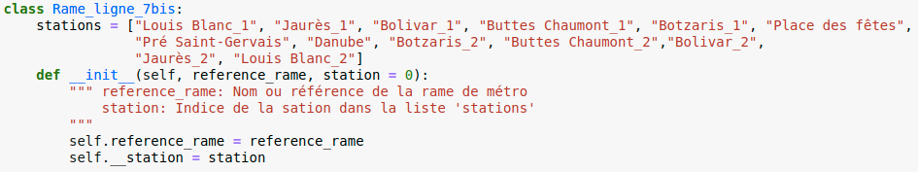
Attribut de classe:
Dans l’exemple ci-dessous, ‘stations’ est un attribut de classe.
Il n’est pas lié au constructeur.
Cet attribut est visible par chaque instance et s’il est modifié, il le sera pour tous les objets de la classe.
Notes:
NSI - Première

